Slide 1

Università
Della Calabria
Doctoral School
SIACE
LTL 2015
School for PhD
June 8-12, 2015
SCIENCE AND TECHNOLOGIES AT UNICAL
RESEARCH ACTIVITY IN THE LABORATORY OF
MATERIALS AND STRUCTURES
by
Domenico Bruno
Fabrizio Greco
Luciano Ombres

Slide 2
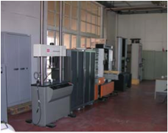
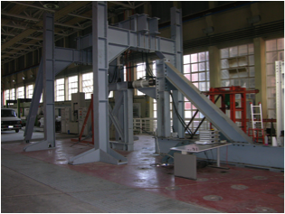
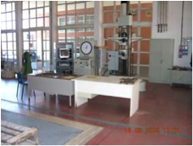
LABORATORIO PROVE MATERIALI E STRUTTURE

Slide 3
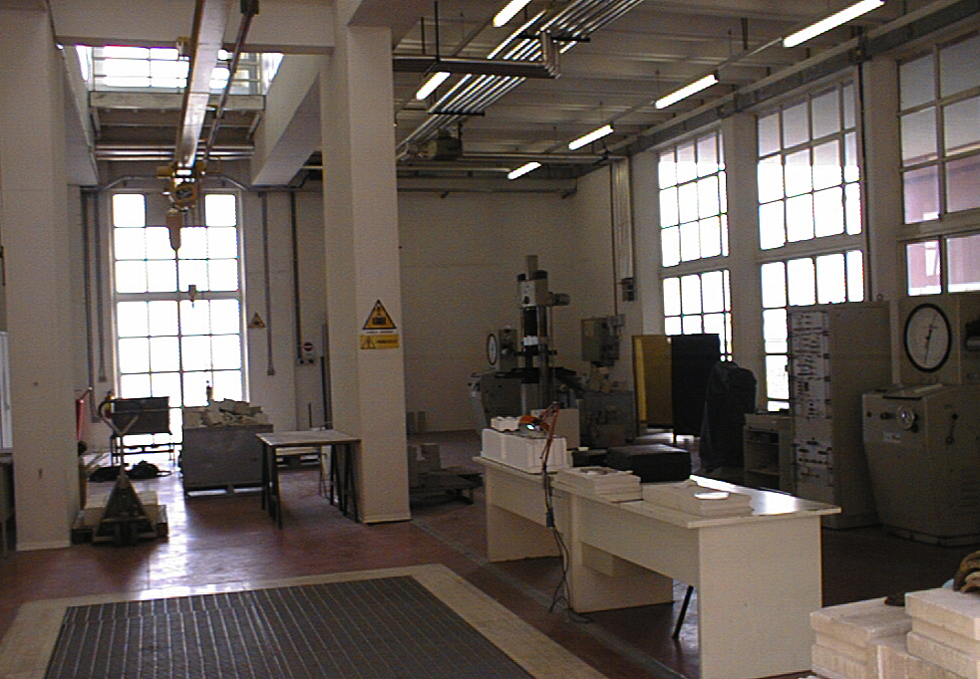
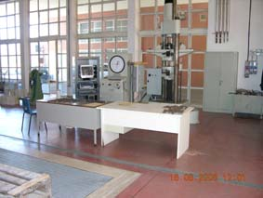
PROVE SUI MATERIALI DA COSTRUZIONE
  Sperimentazione sui materiali da costruzione:
    Caratterizzazione meccanica dei materiali tradizionali (calcestruzzo, acciaio, legno, muratura, malte, etc.) mediante prove standardizzate di compressione, trazione, flessione, torsione, statiche, monotoniche, cicliche e dinamiche;
    Caratterizzazione meccanica dei materiali innovativi (calcestruzzi fibrorinforzati, materiali compositi fibrorinforzati a matrice polimerica e cementizia) mediante prove di compressione, trazione, flessione e torsione, sia statiche che cicliche;
    Caratterizzazione meccanica di materiali composti ottenuti dall’assemblaggio di diversi materiali sia tradizionali che innovativi mediante prove statiche e cicliche.

Slide 4
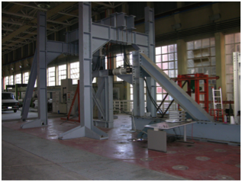
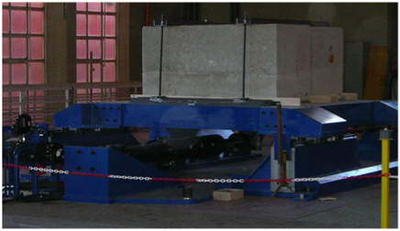
PROVE SU PROTOTIPI (SEZ. GRANDI MODELLI)
  Prove su prototipi in scala od al vero costituiti da
    Elementi in calcestruzzo armato normale,
    Elementi in muratura,
    Elementi in legno massiccio e legno lamellare,
    Elementi in calcestruzzo armato precompresso,
    Elementi in acciaio,
    Elementi in struttura mista,
    Elementi costituiti da materiali compositi innovativi,
    Elementi integri o danneggiati in materiali tradizionali riparati o rinforzati mediante l’impiego di materiali compositi.
  Prove sismiche mediante tavola vibrante su dispositivi di protezione sismica ed elementi strutturali in c.a., muratura, acciaio, legno.

Slide 5
PROVE PER ATTIVITA’ CONTO TERZI
attività di prove sperimentali più significative :
  esecuzione di prove di carico statiche e dinamiche su ponti ferroviari in acciaio;
  esecuzione di prove di carico statico su ponti in c.a.;
  esecuzione di prove in situ su edifici esistenti (edifici pubblici e/o di carattere storico-monumentale);
  qualificazione dei materiali di centri di trasformazione degli acciai e di centri di produzione industriale di calcestruzzi;
  controllo di qualità di materiali utilizzati per la realizzazione di infrastrutture (ponti, viadotti, gallerie, dighe, etc.).

Slide 6
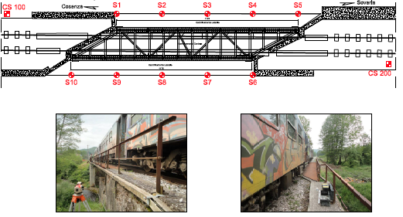
PROVE DI CARICO STATICHE SU PONTI FERROVIARI IN ACCIAIO
Punti di misura
Carico di prova e punti di misura

Slide 7
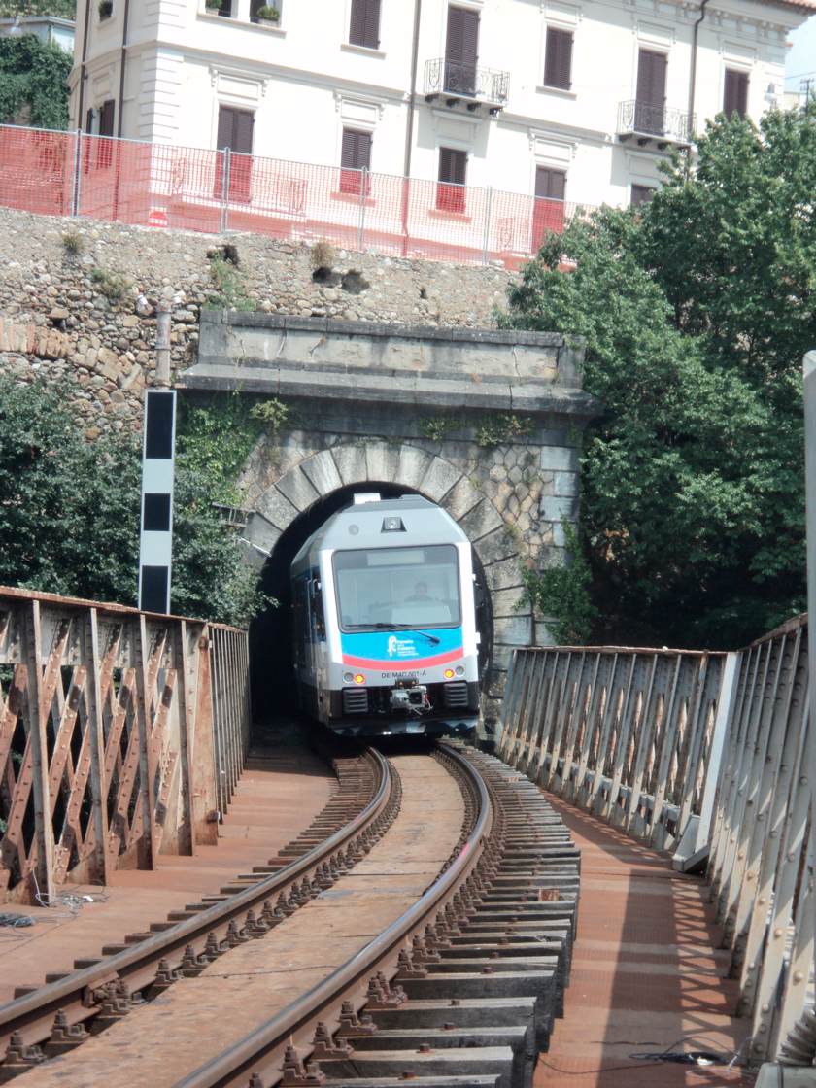
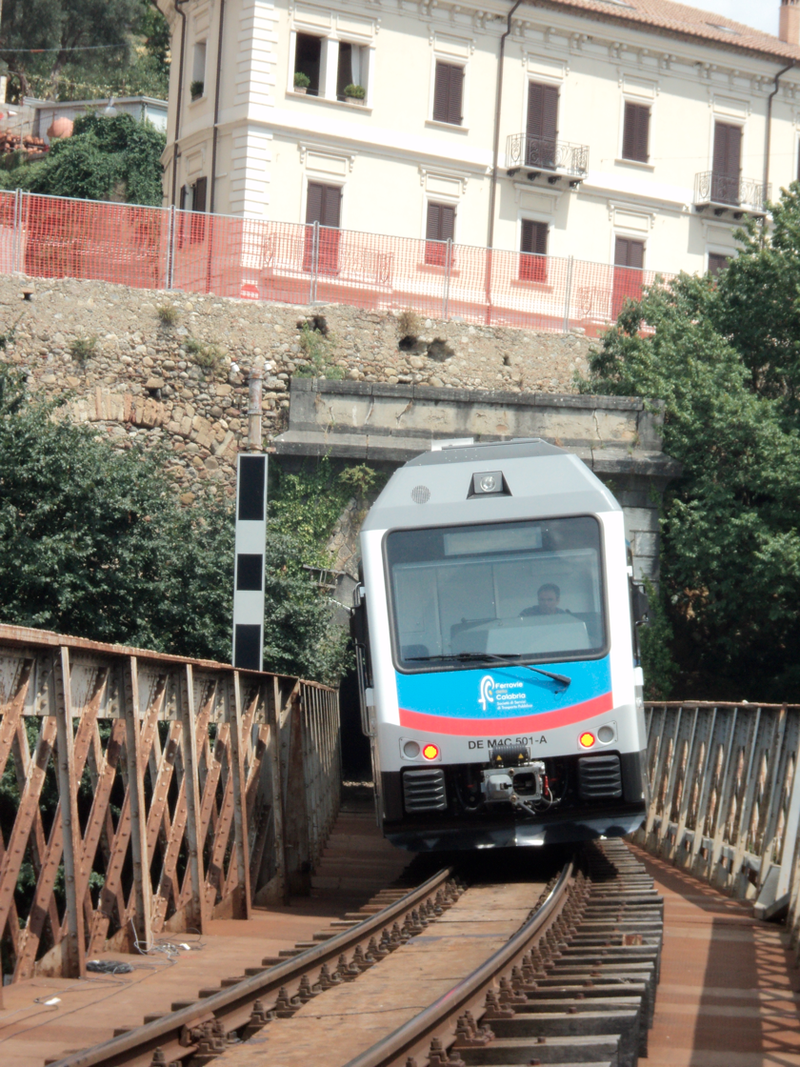
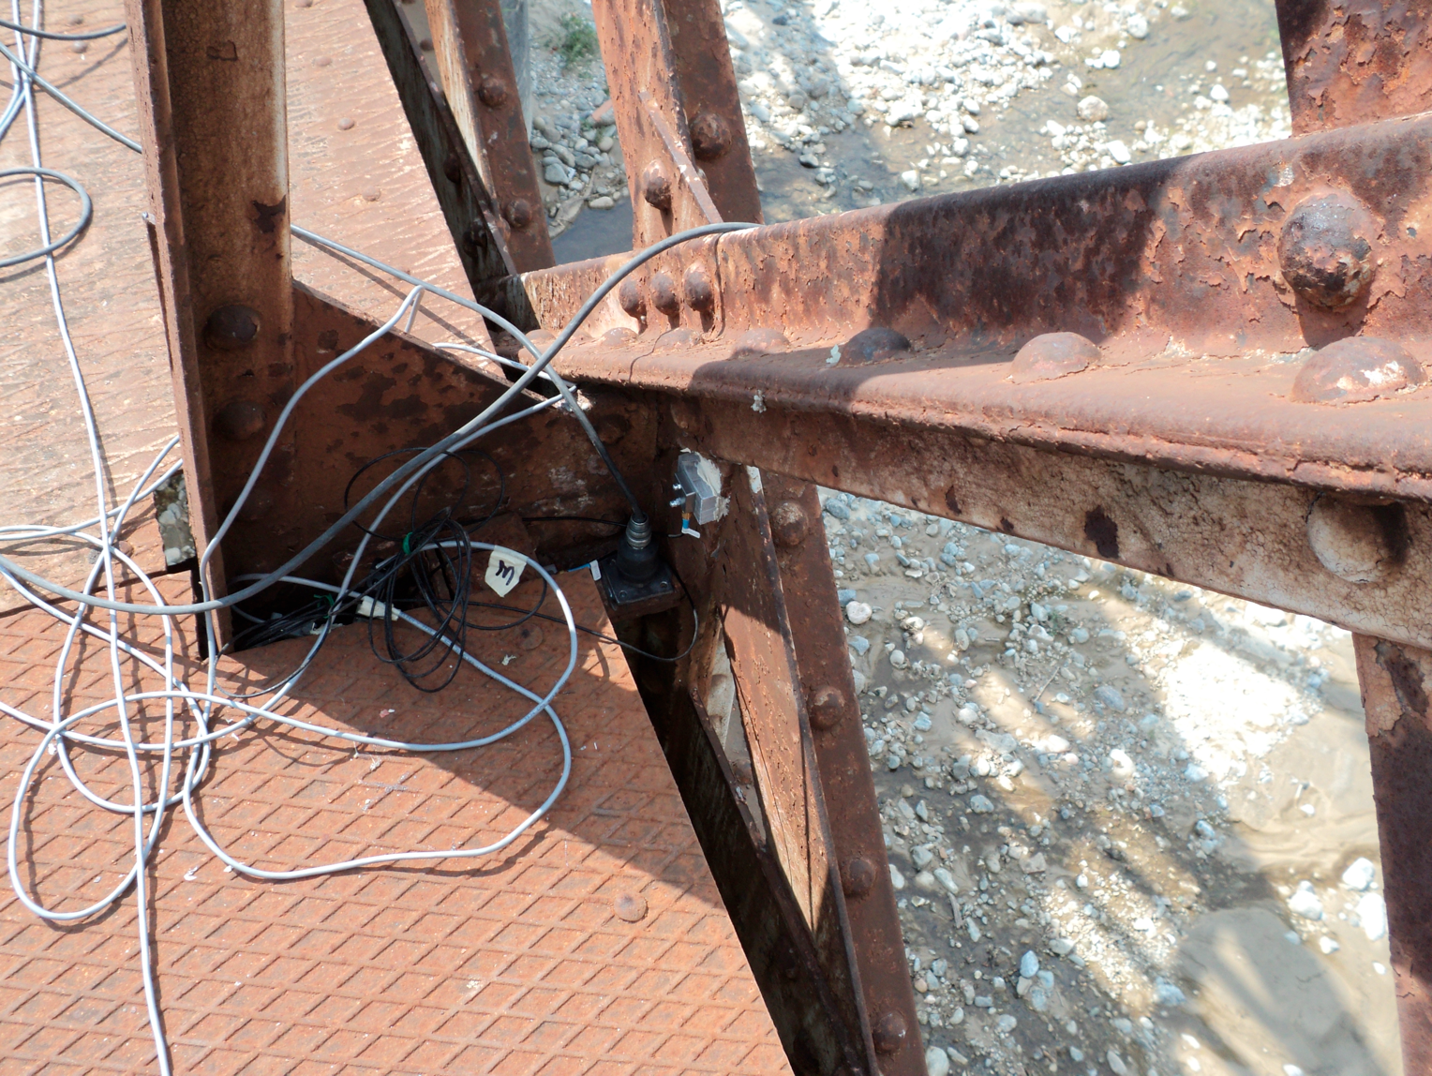
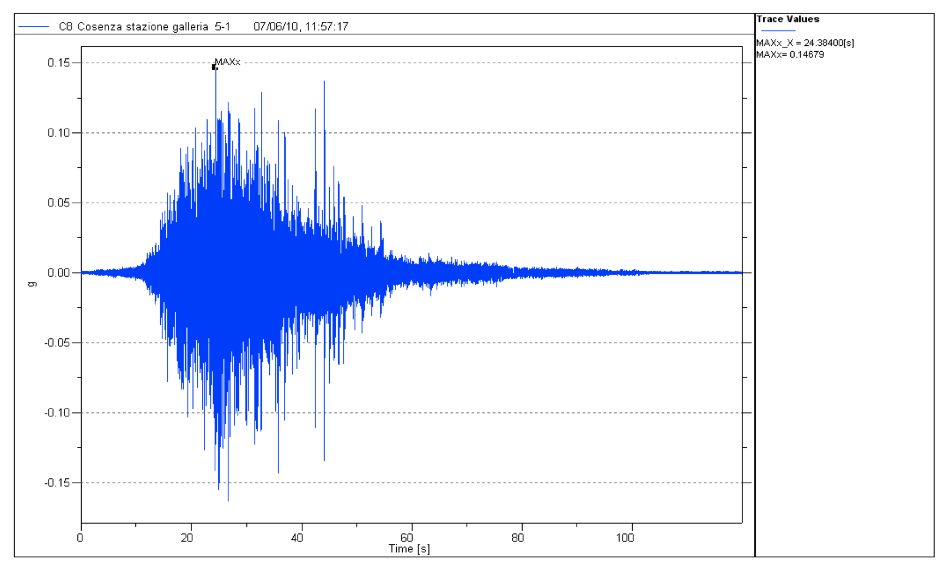
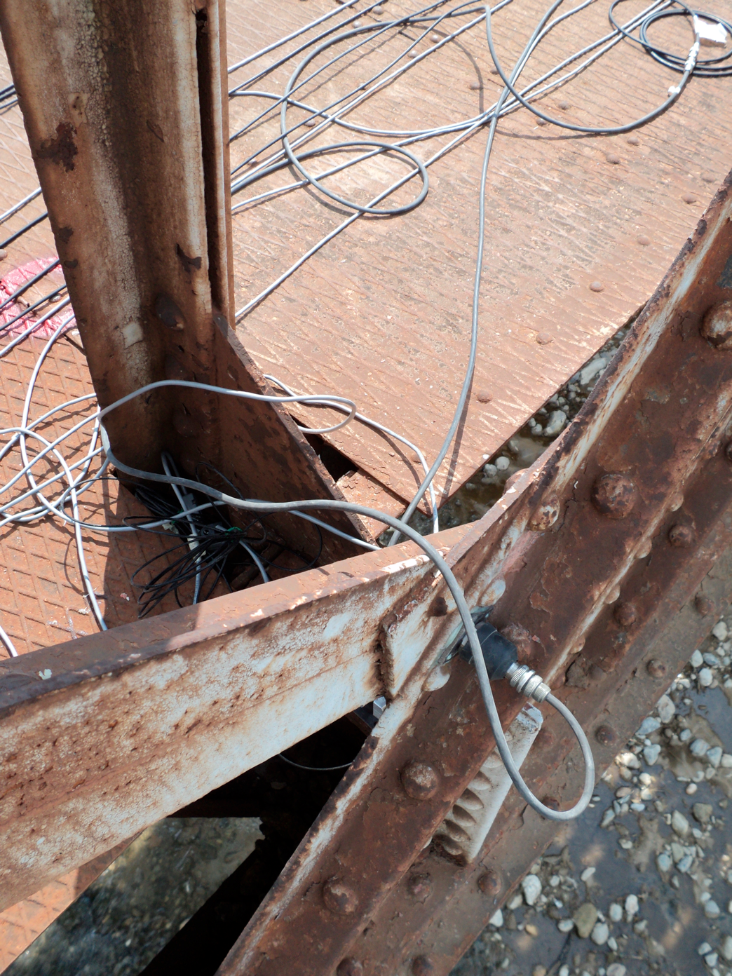
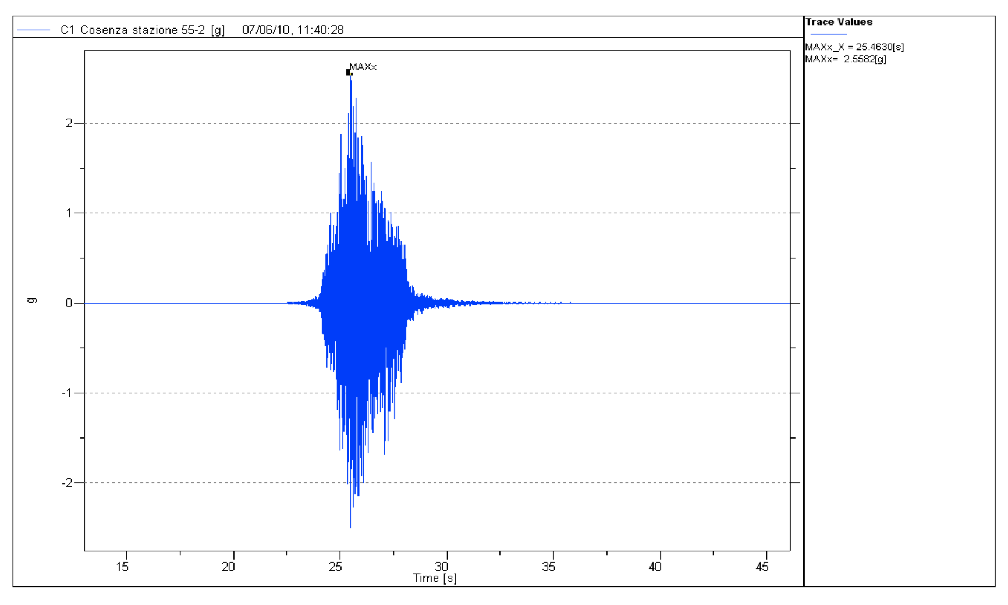
PROVE DI CARICO DINAMICHE SU PONTI FERROVIARI IN ACCIAIO
Accelerometro ad asse verticale
Fasi della prova
Accelerometro ad asse orizzontale

Slide 8
ATTIVITA’ DI RICERCA
L’attività sperimentale è svolta secondo quanto previsto nell’ambito di :
  Progetti di Ricerca
  Convenzioni con enti od aziende,
I risultati della ricerca sono stati utilizzati per gli scopi previsti nei singoli progetti di ricerca e sono presentati all’interno di tesi di laurea, tesi di dottorato, comunicazioni a convegni, congressi e conferenze e di pubblicazioni scientifiche su atti di convegno e riviste nazionali ed internazionali. Le tematiche di maggiore interesse sono:
a-Caratterizzazione meccanica dei calcestruzzi fibrorinforzati:
b- Rinforzo strutturale mediante materiali e tecniche innovative (FRP, FRCM)
  b1-Rinforzo di strutture in muratura mediante FRP
  b2-Controllo delle applicazioni di materiali FRP a strutture murarie ed in c.a.
  b3-Rinforzo di strutture inflesse in calcestruzzo armato con barre e/o lamine in FRP
c-Rinforzo di elementi in calcestruzzo armato mediante FRCM
d-Impiego di materiali compositi in fibre naturali per il rinforzo strutturale

Slide 9
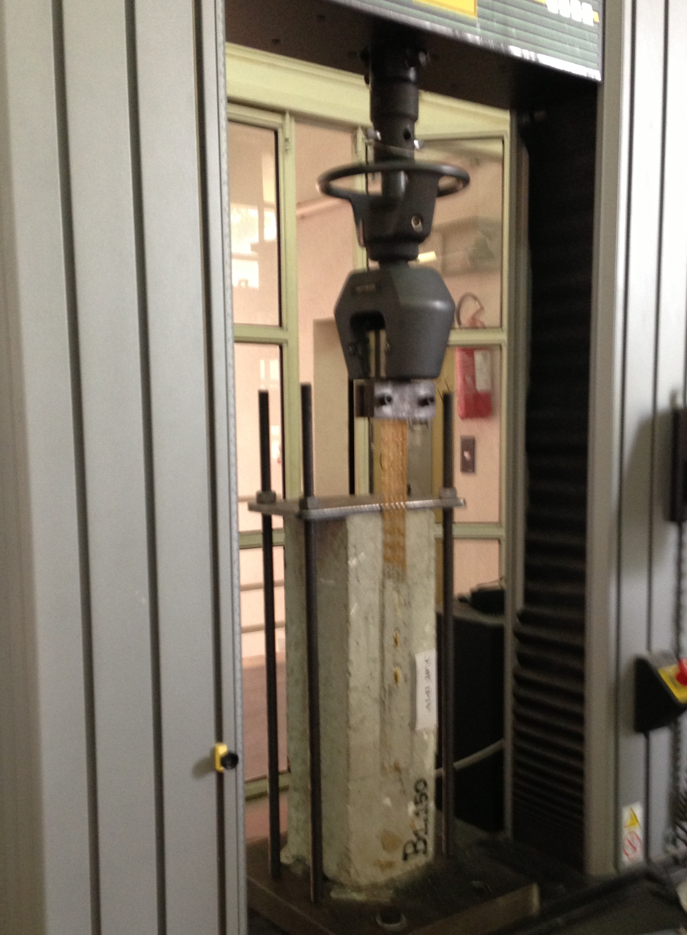
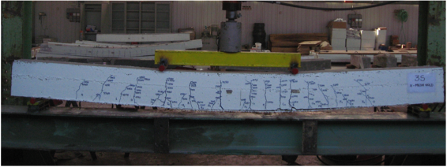
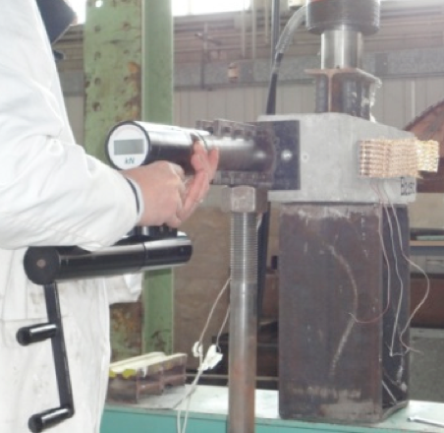
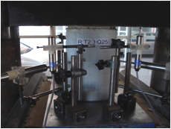
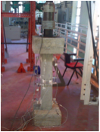
ATTIVITA’ DI RICERCA: SPERIMENTAZIONE SU ELEMENTI IN C.A. RINFORZATI CON MATERIALE COMPOSITO FIBRORINFORZATO (FRP, FRCM)
Travi rinforzate a flessione
Aderenza FRCM/calcestruzzo
Calcestruzzo confinato
Pilastro in c.a. confinato con FRCM

Slide 10
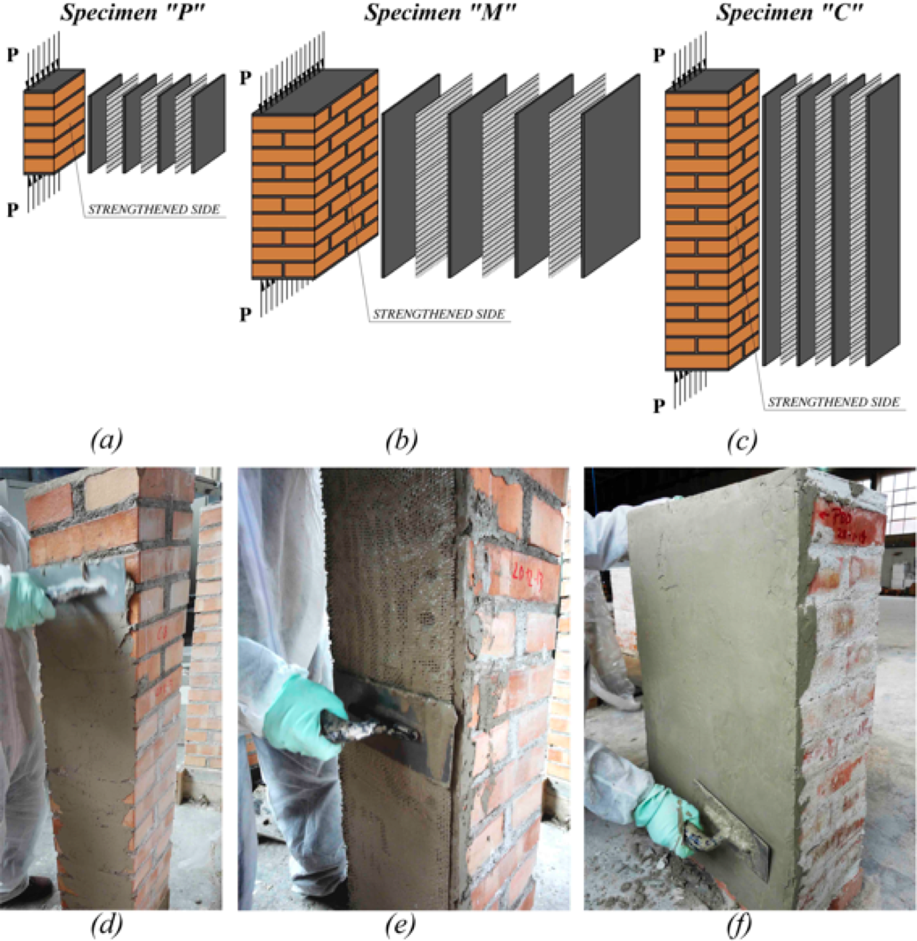
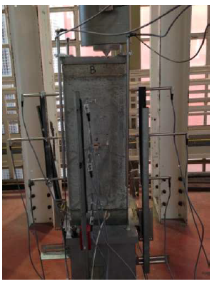
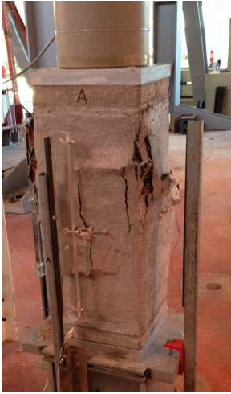
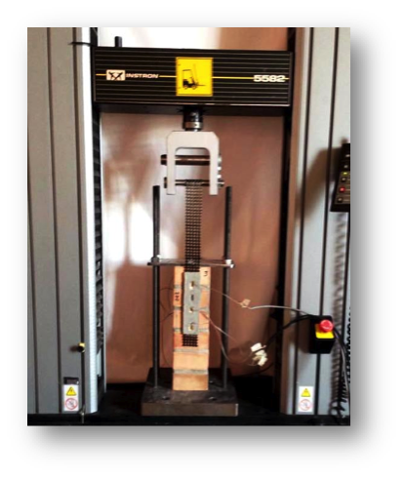
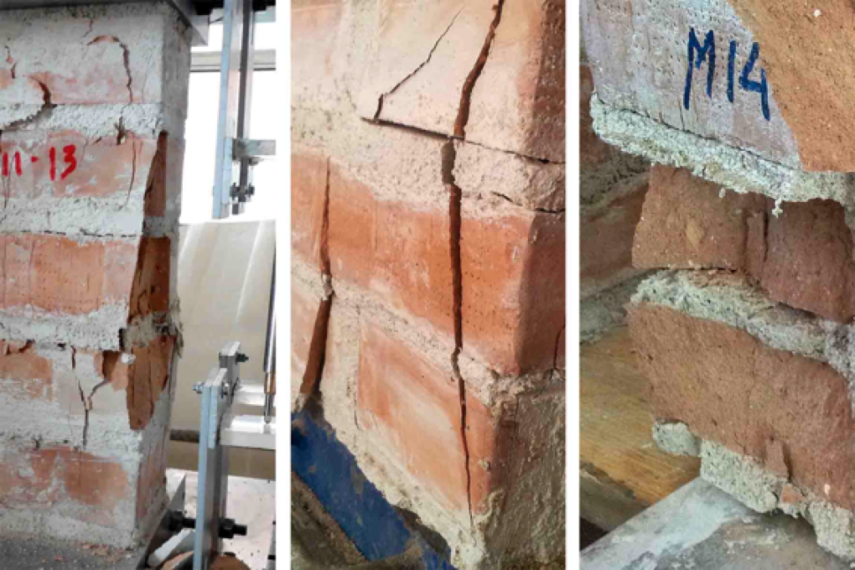
ATTIVITA’ DI RICERCA: SPERIMENTAZIONE SU MURATURE RINFORZATE CON MATERIALE COMPOSITO FIBRORINFORZATO (FRP, FRCM)
Pilastri in muratura confinati con FRCM
Pannelli in muratura rinforzati con FRCM
Aderenza FRCM-muratura

Slide 11
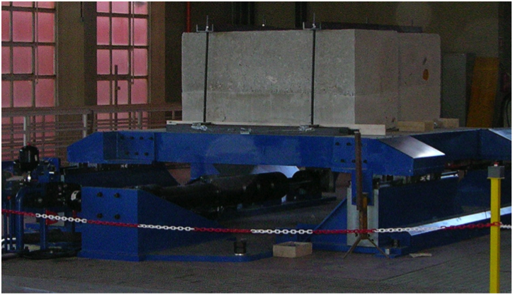
TAVOLA VIBRANTE PER PROVE SISMICHE
Tavola vibrante uniassiale di dimensioni 3,00 x 3,00 m (superficie utile), pay load minimo 10.000 kg; frequenza 0 ÷ 50 Hz, spostamento dinamico totale di almeno 500 mm (+/- 250 mm), velocità +/- 1 m/sec, accelerazione massima con payload pari ad almeno 1.0 g. La tavola è provvista di configurazione con espandibilità alla configurazione biassiale (2 gradi di libertà).

Slide 12
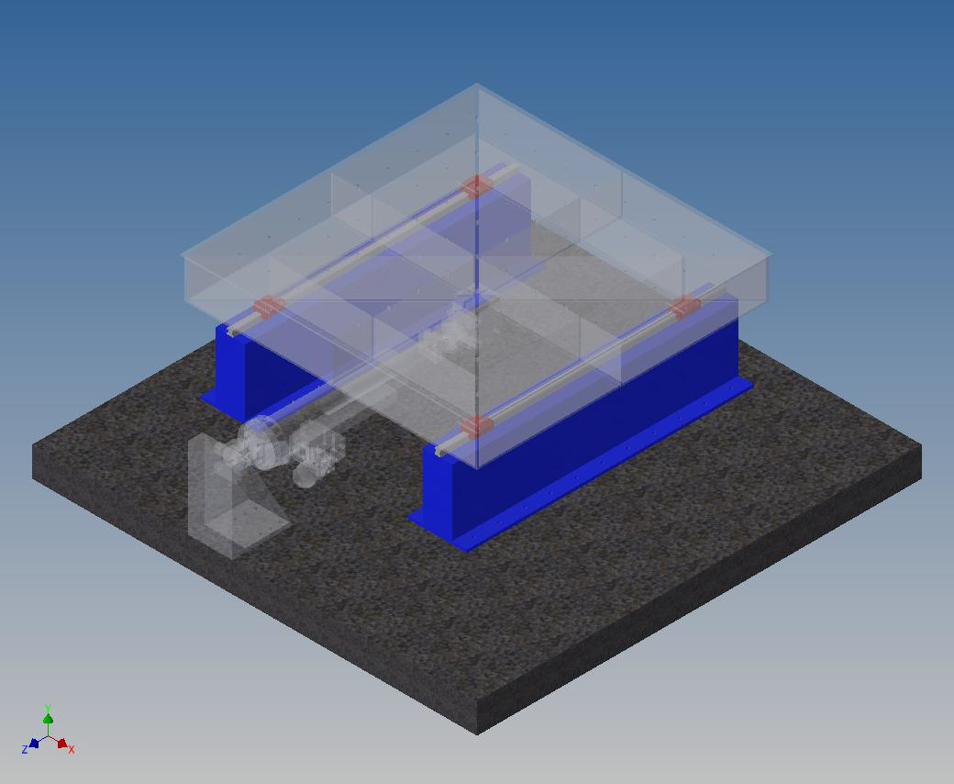
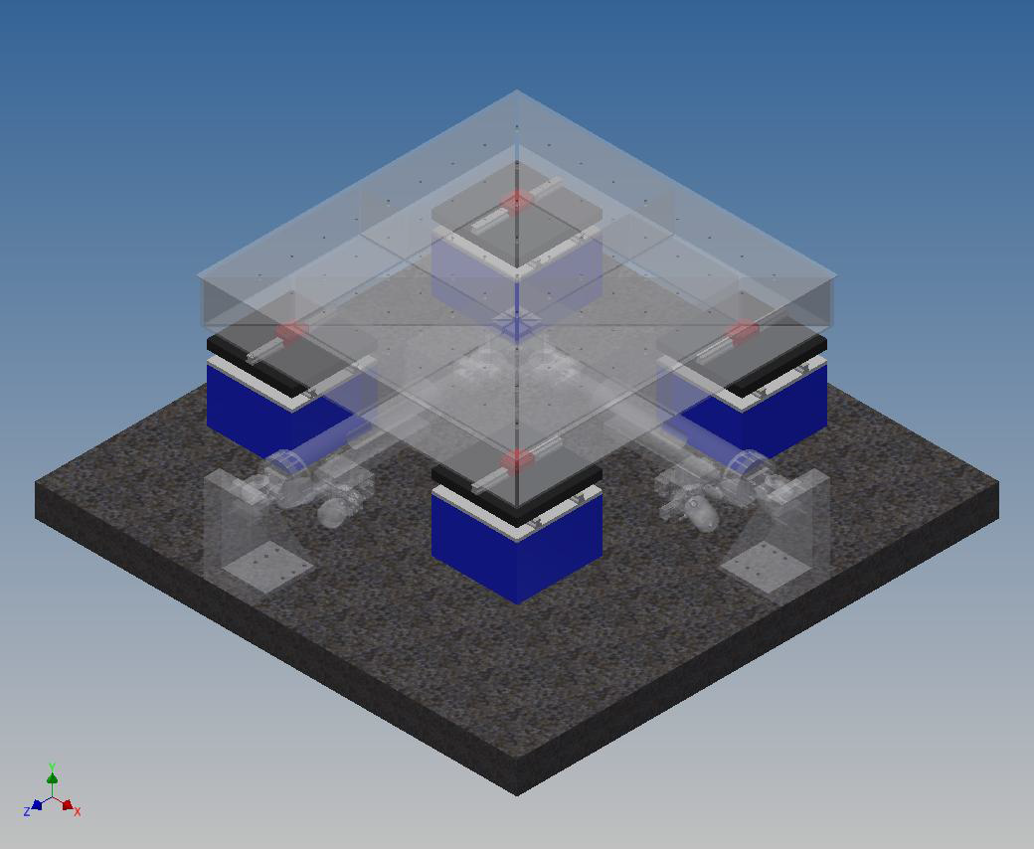

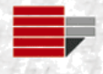
La sperimentazione nella mitigazione del rischio sismico
4/6
Tavola vibrante (simulatore sismico)
Espandibilità alla configurazione biassiale
Il sistema di guide lineari che consente i movimenti della tavola lungo l’asse X può essere sostituito con un sistema, sempre a guide lineari, che ne garantisce il movimento lungo i due assi orizzontali (asse X ed asse Y). Entrambe le configurazioni uniassiale e biassiale sono installabili in uno spazio di 4.5 x 4.5 metri.
Pattini, guide e supporti per soluzione a 1 GDL
Pattini, guide e supporti per soluzione a 2 GDL
DIPARTIMENTO DI INGEGNERIA CIVILE
26/09/2013

Slide 13
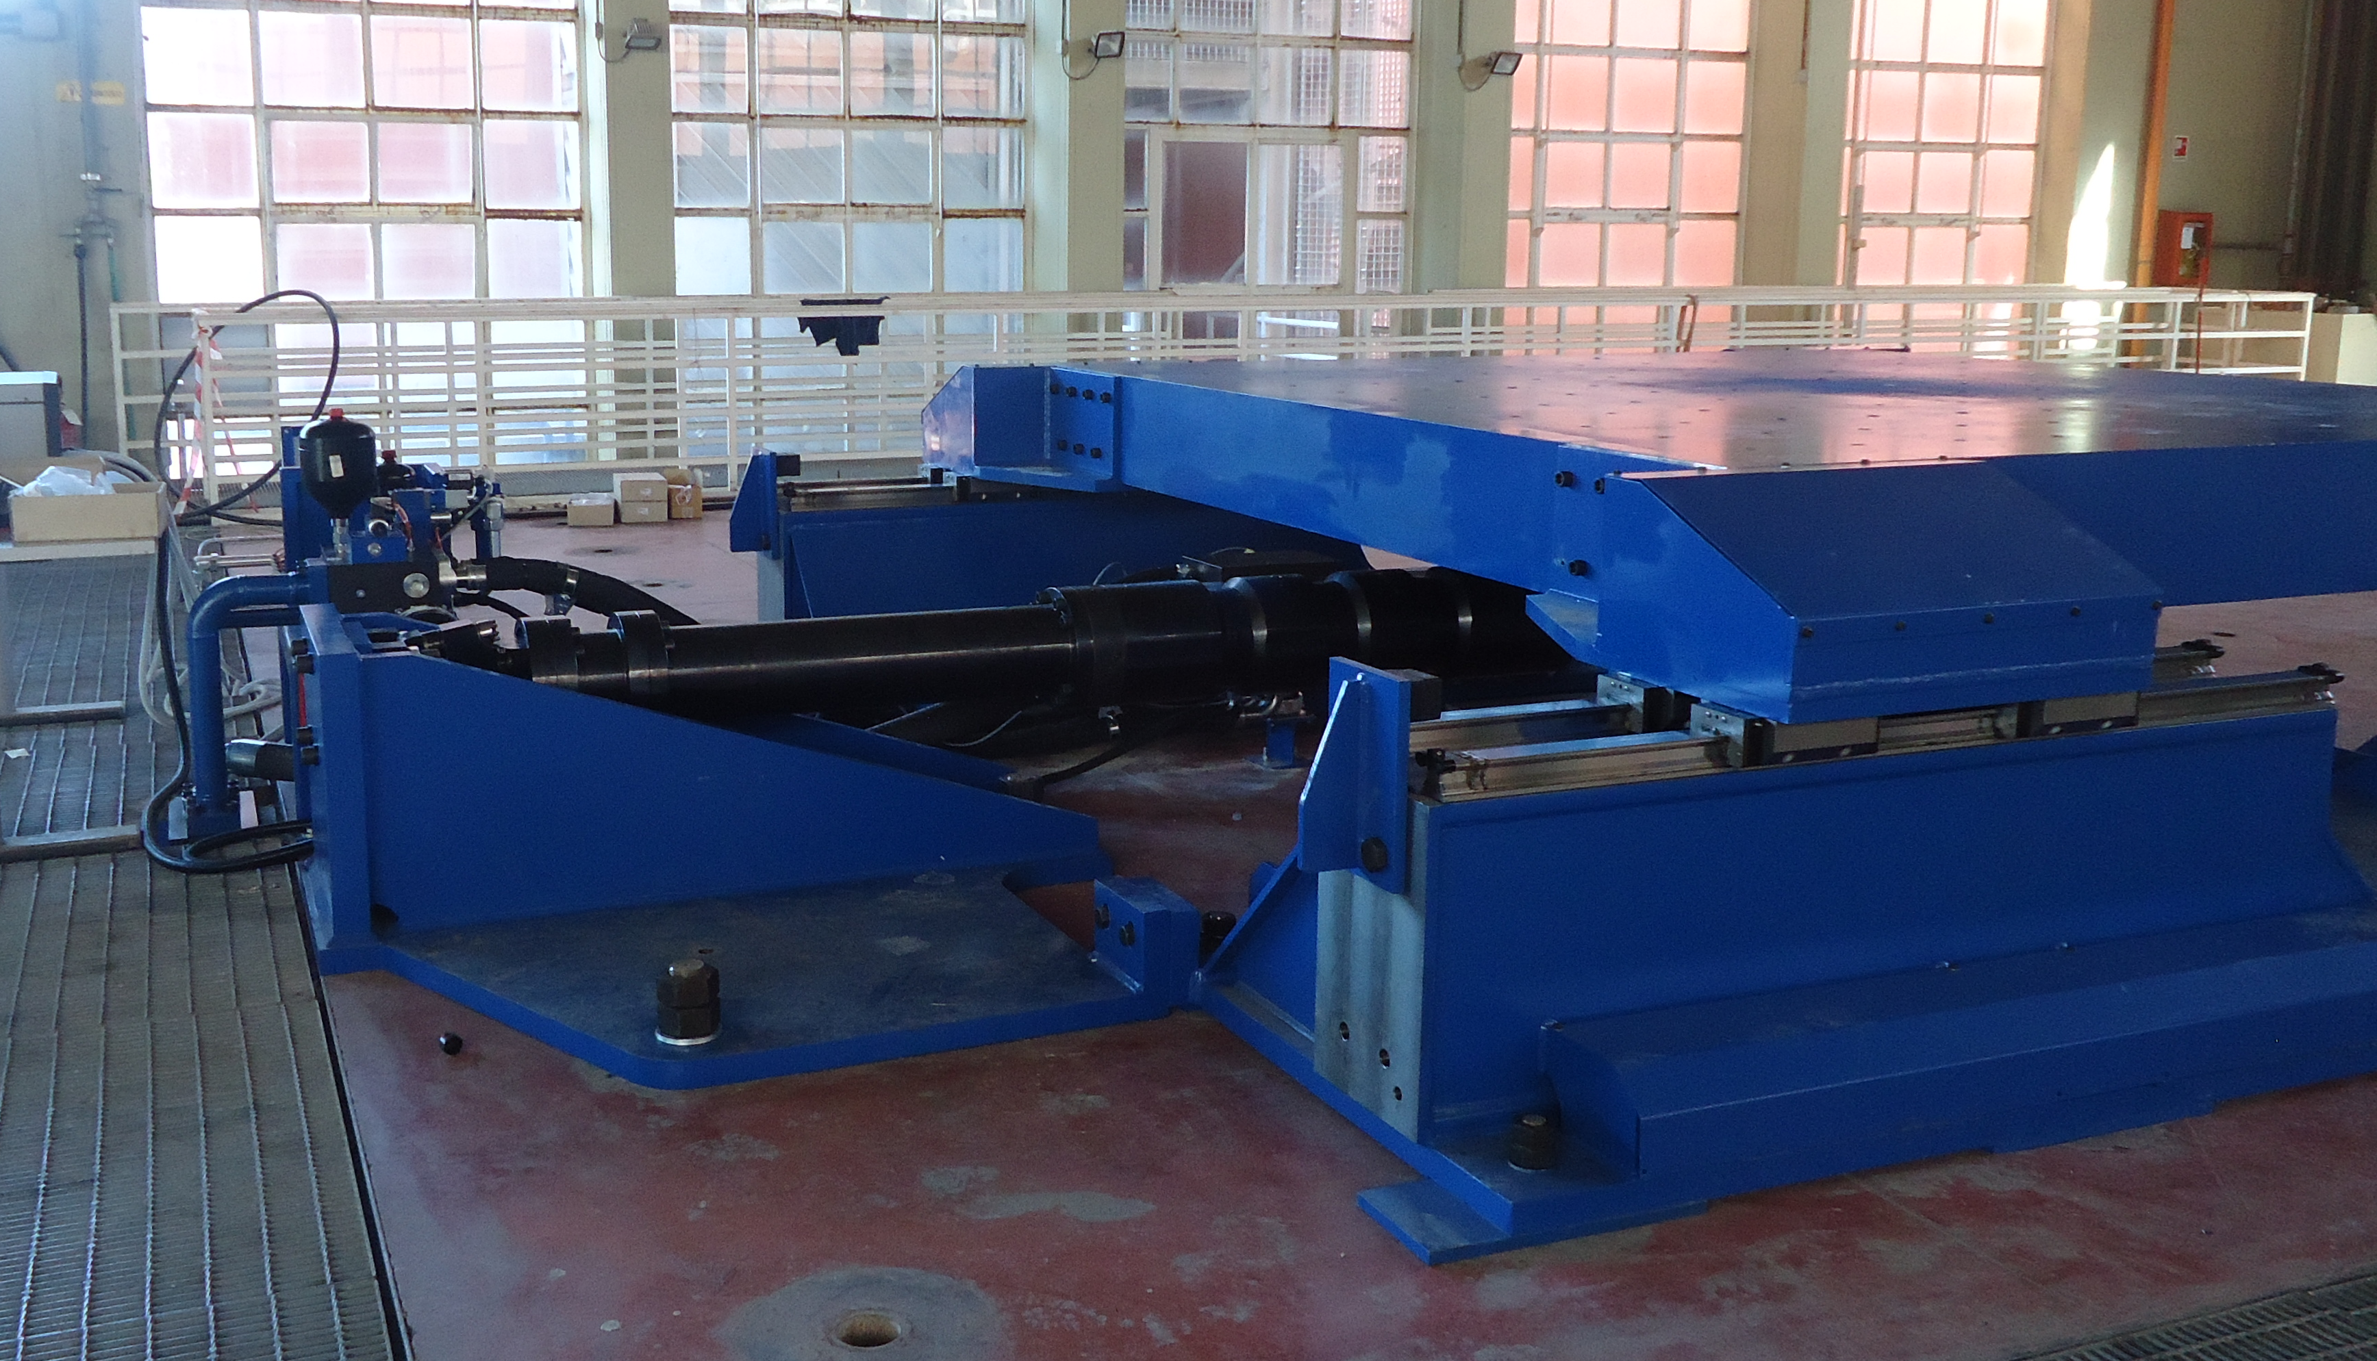
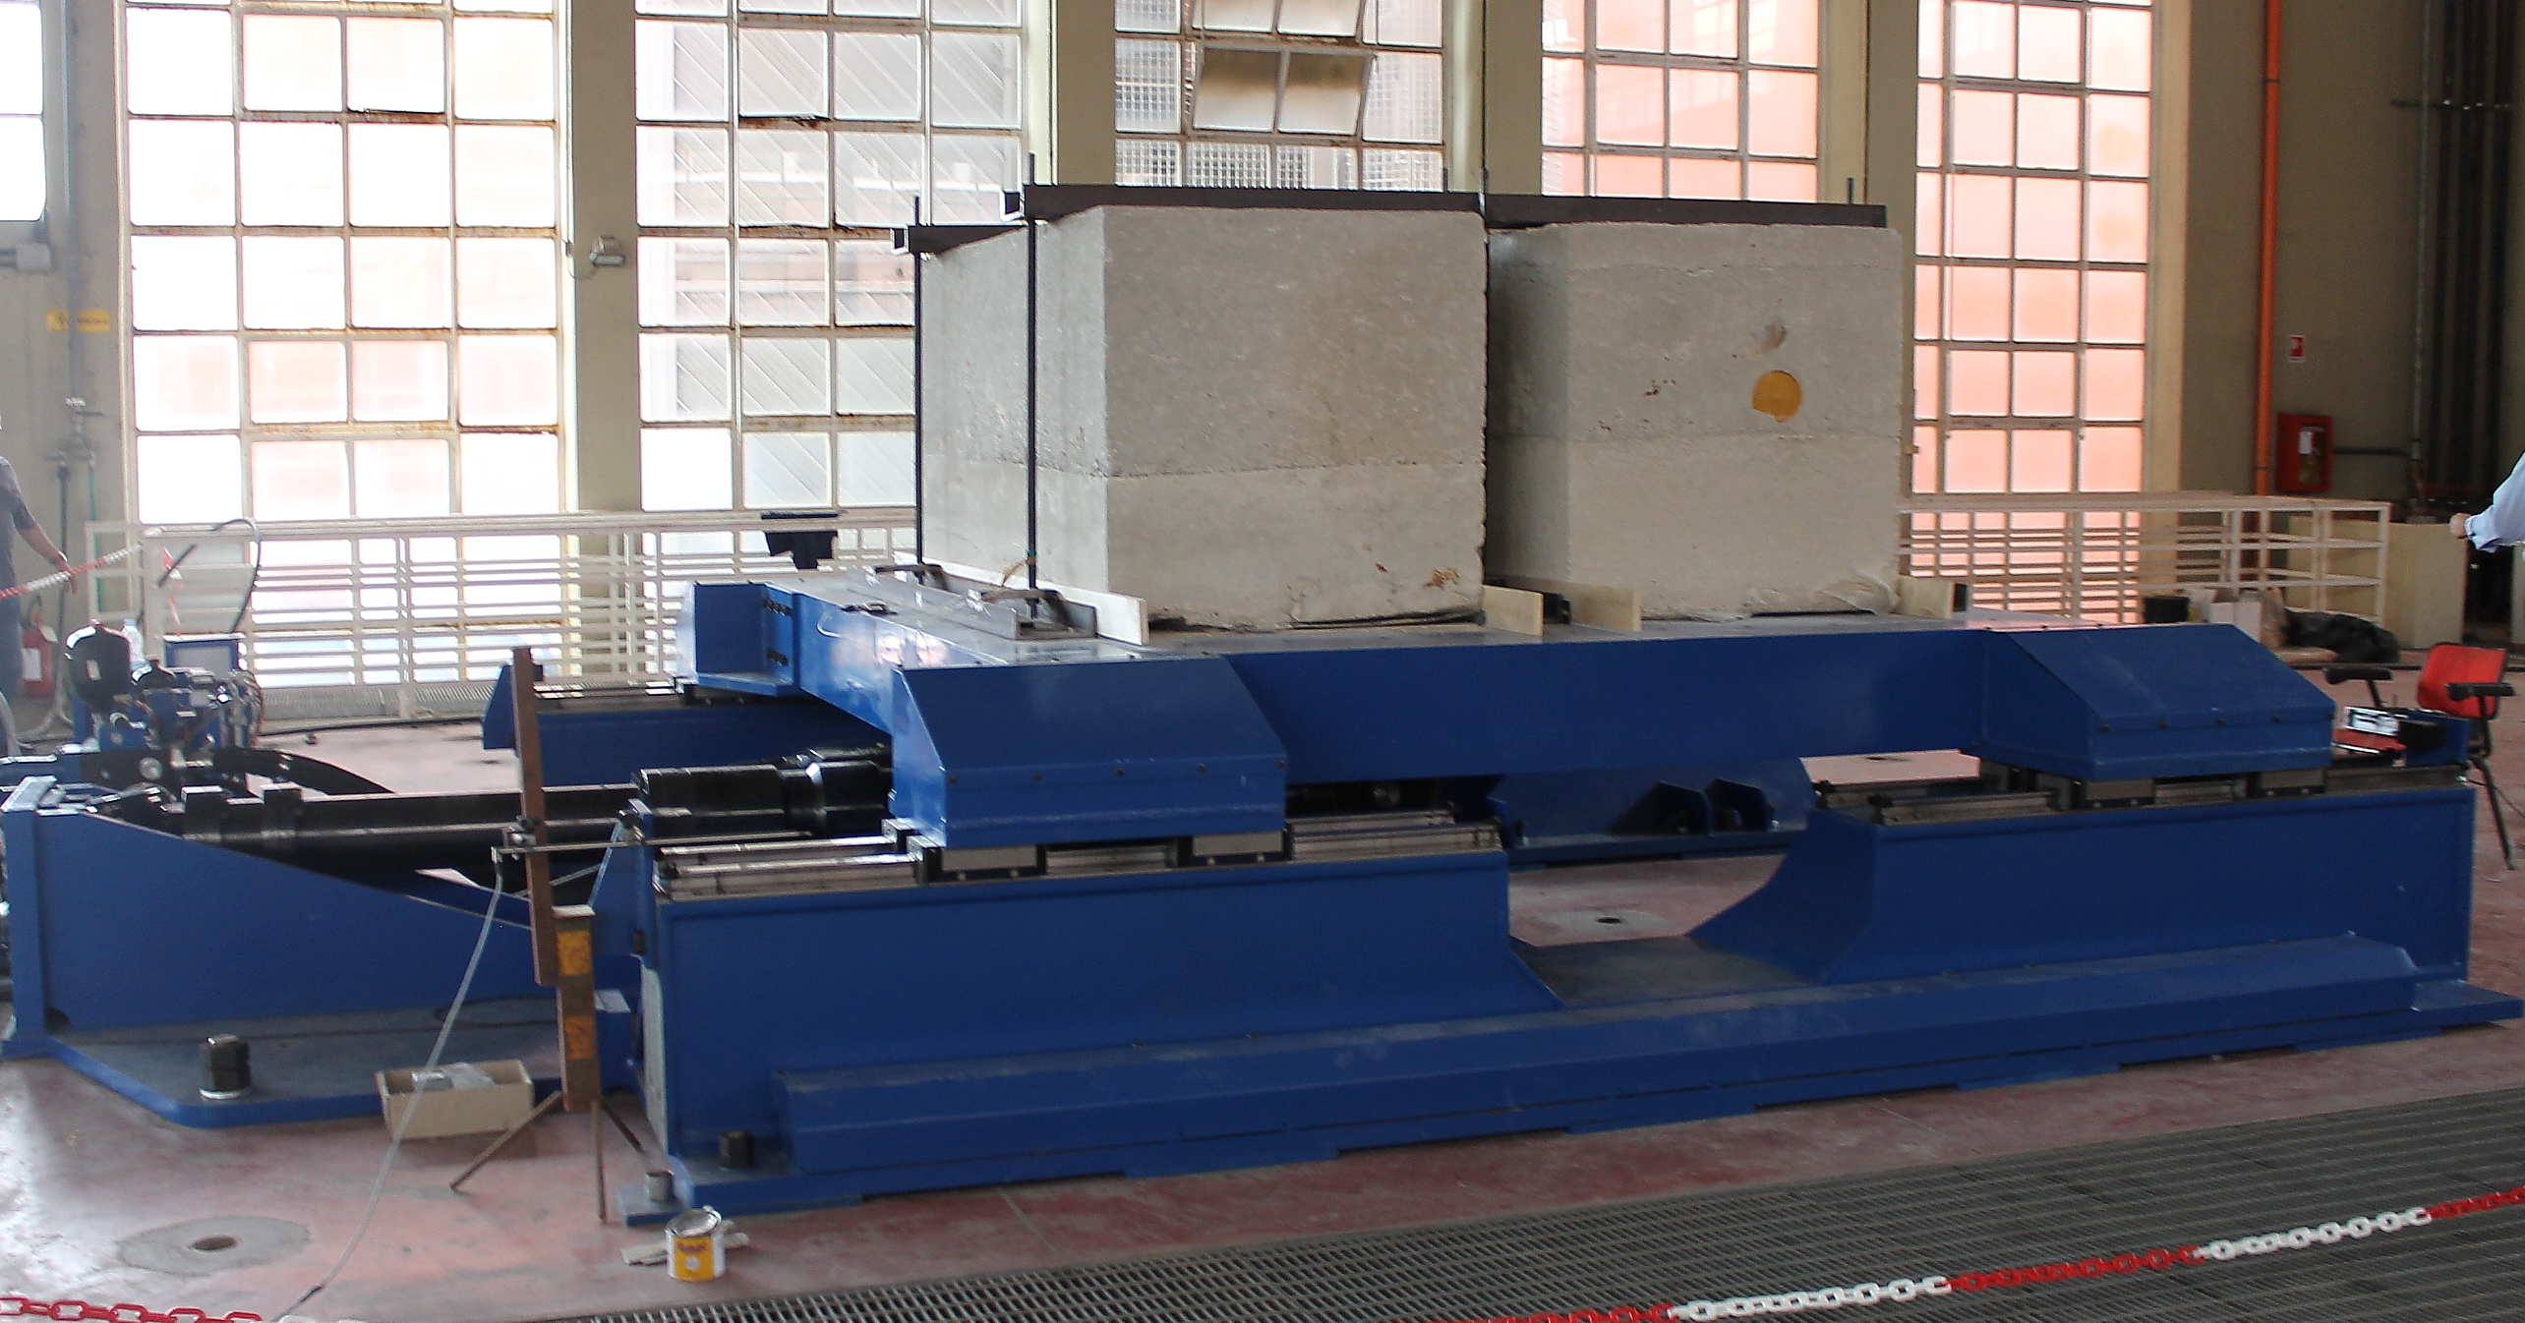
TAVOLA VIBRANTE PER PROVE SISMICHE

Slide 14
La sperimentazione nella mitigazione del rischio sismico
2/6
Tavola vibrante (simulatore sismico)
La tavola vibrante è costruita in acciaio al carbonio ed è realizzata per muoversi su guide lineari lungo un solo asse (chiamato asse X).
Prestazioni del sistema
 | Prestazione
Gradi di libertà | 1
Dimensioni tavola [m] | 3 x 3
Carico pagante massimo [ton] | 12
Spostamento asse X [mm] | ± 300
Max. velocità asse X [m/s] | ± 1.5
Max. accelerazione asse X [g] | ± 1.0
Frequenza operativa [Hz] | 0 ÷ 60
Momento ribaltante [ton*m] | 30
DIPARTIMENTO DI INGEGNERIA CIVILE
26/09/2013

Slide 15
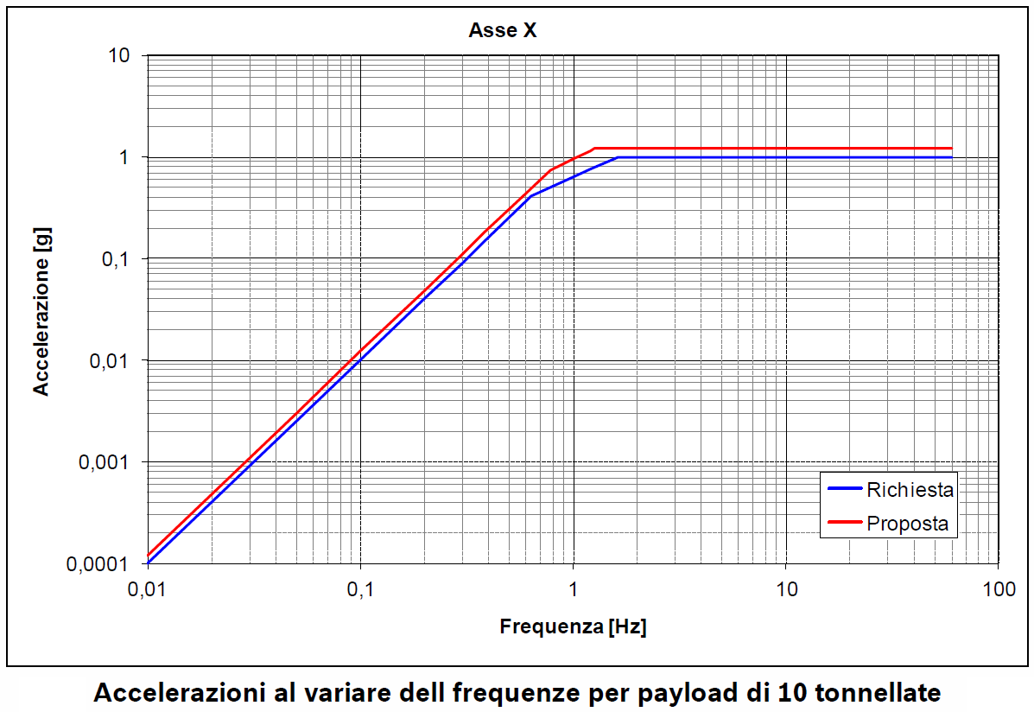
La sperimentazione nella mitigazione del rischio sismico
3/6
Tavola vibrante (simulatore sismico)
Accelerazioni al variare delle frequenze per payload di 10 tonnellate
a basse frequenze → limitazione dovuta al massimo spostamento possibile;
a frequenze intermedie → limitazione dovuta alla massima velocità possibile;
ad alte frequenze → limitazione dovuta alla massima accelerazione possibile.
DIPARTIMENTO DI INGEGNERIA CIVILE
26/09/2013

Slide 16
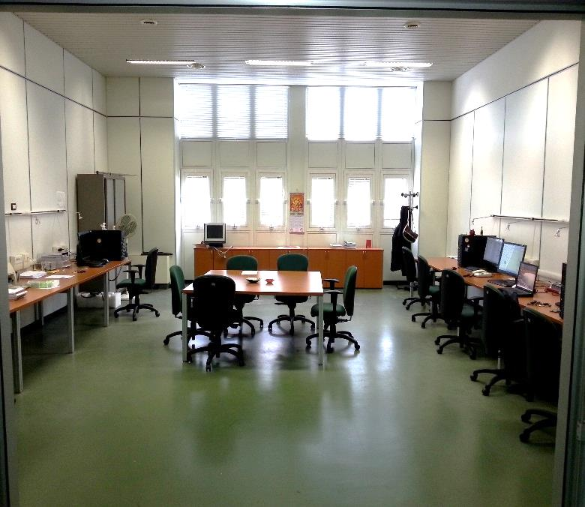
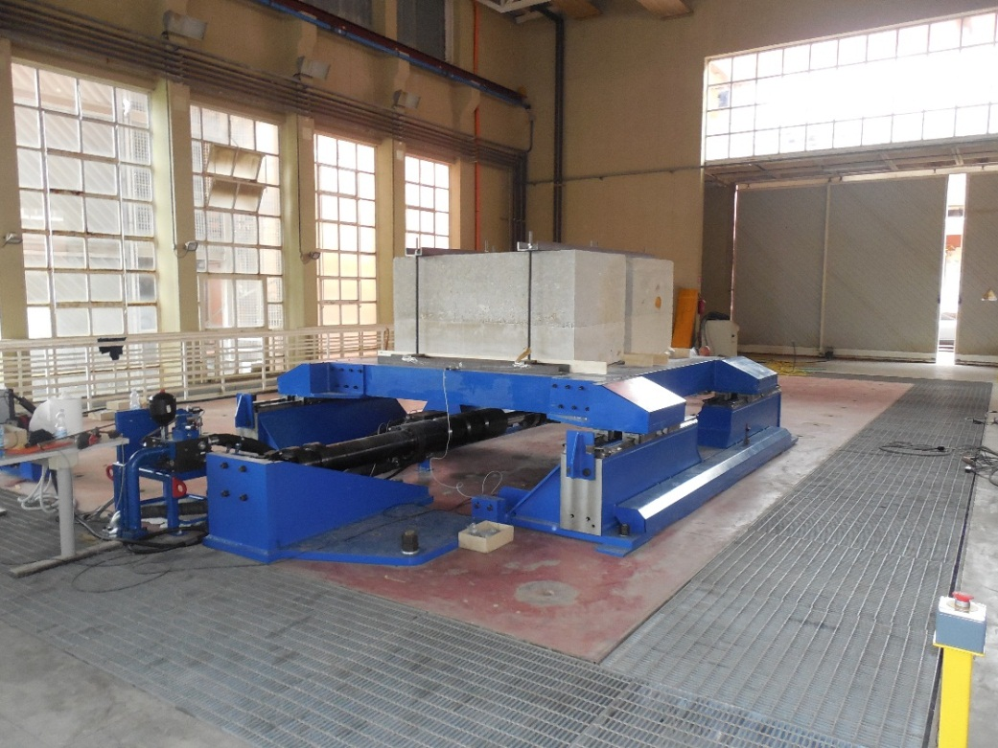
Laboratorio di Ricerca «Ingegneria dei Materiali e delle Strutture»
1/6
Attività scientifica
L’attività scientifica del Laboratorio di Ricerca “Ingegneria dei Materiali e delle Strutture” ha avuto inizio nel 2004 presso l'allora Dipartimento di Strutture.
Il Laboratorio coinvolge docenti dei settori scientifico-disciplinari ICAR/08 (Scienza delle Costruzioni) ed ICAR/09 (Tecnica delle Costruzioni), afferenti all'attuale Dipartimento di Ingegneria Civile dell’Università della Calabria, in cui lo stesso laboratorio ha sede.
Il Laboratorio è impegnato nell’alta formazione attraverso l’attività dei Dottorati di Ricerca in “Ingegneria dei Materiali e delle Strutture” e in “Scienze e Ingegneria dell'ambiente, delle costruzioni e dell'energia”.
La validità scientifica dell’attività di ricerca è comprovata dall’entrata in ruolo di dottori di ricerca, dal conseguimento di assegni di ricerca e borse post-doc e dal finanziamento di progetti di ricerca di rilevanza nazionale, nonché da pubblicazioni scientifiche su riviste internazionali e contributi a convegni di rilevanza internazionale.
DIPARTIMENTO DI INGEGNERIA CIVILE
26/09/2013

Slide 17
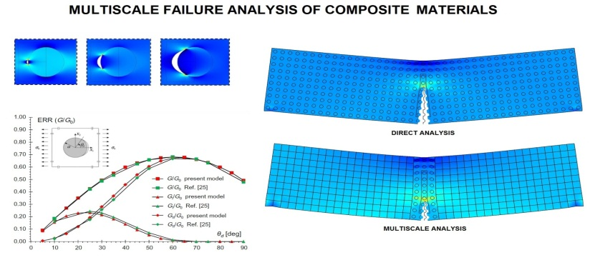

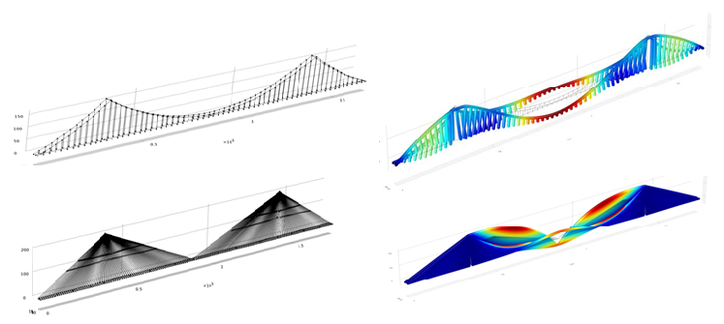
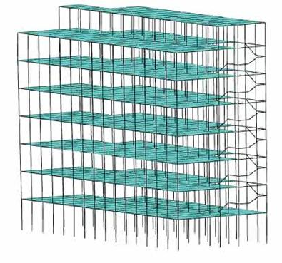
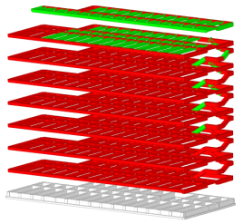
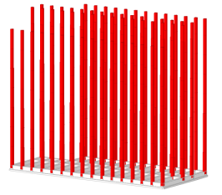
Laboratorio di Ricerca «Ingegneria dei Materiali e delle Strutture»
1/6
Tematiche di ricerca
L’attività scientifica del Laboratorio «Ingegneria dei Materiali e delle Strutture» riguarda i settori scientifico-disciplinari della Scienza e della Tecnica delle Costruzioni ed è prevalentemente indirizzata allo studio del comportamento dei materiali innovativi oltre che alla modellazione e alla progettazione strutturale.
Tematiche di ricerca di Scienza delle Costruzioni:
- problemi di frattura e danneggiamento nei materiali compositi;
- comportamento meccanico dei materiali eterogenei;
- metodi di omogeneizzazione e multi-scala;
- impiego dei materiali innovativi per il rinforzo strutturale;
- analisi e modellazione strutturale (ponti di grande luce);
- analisi del rischio sismico delle strutture;
Tematiche di ricerca di Tecnica delle Costruzioni:
- rinforzo di strutture in c.a. ed acciaio con materiali compositi;
- sperimentazione del comportamento di elementi strutturali;
- ingegneria antisismica;
- modellazione non-lineare di strutture composte acciaio-cls.
DIPARTIMENTO DI INGEGNERIA CIVILE
26/09/2013

Slide 18
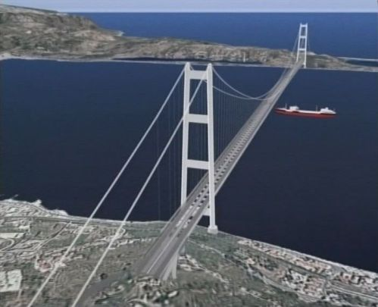
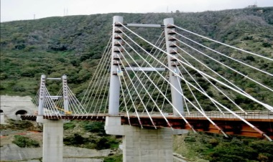
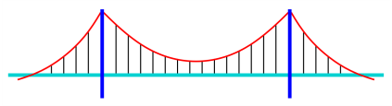
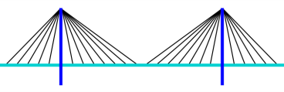
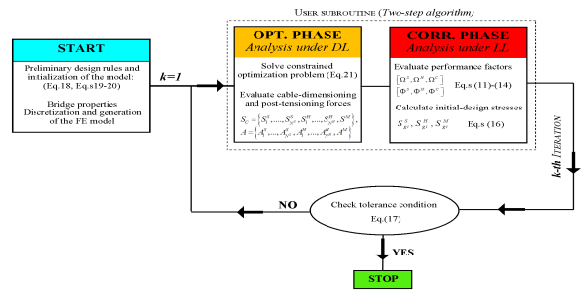
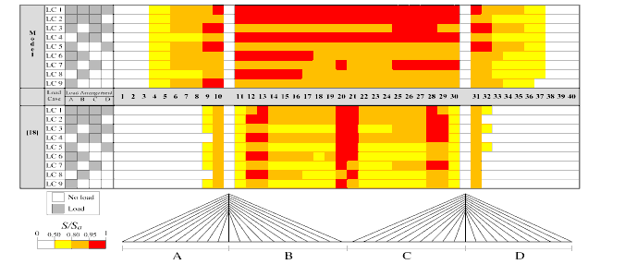
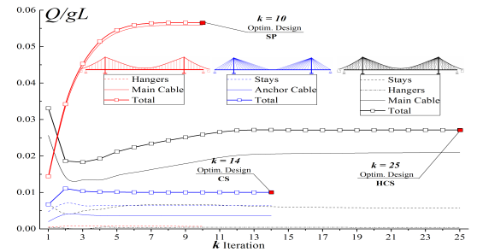
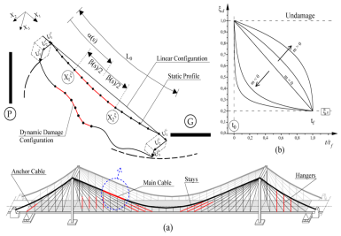
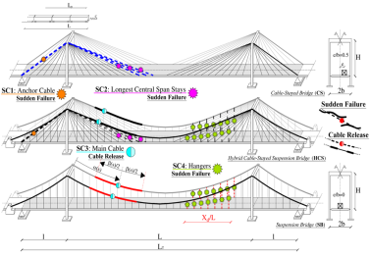
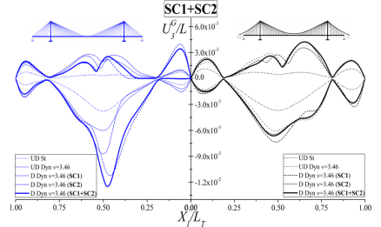
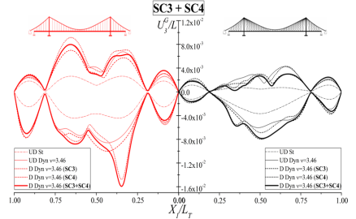
Laboratorio di Ricerca «Ingegneria dei Materiali e delle Strutture»
1/6
Comportamento strutturale dei ponti di grande luce
Modellazione strutturale dei ponti ibridi.
Ponte sospeso
+
Ponte sullo
Stretto di Messina
Ponte sul Favazzina
Ponte strallato
Sviluppo di metodologie di ottimizzazione strutturale.
Modellazione dei fenomeni di danneggiamento.
DIPARTIMENTO DI INGEGNERIA CIVILE
26/09/2013

Slide 19
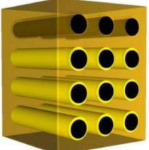





Laboratorio di Ricerca «Ingegneria dei Materiali e delle Strutture»
1/6
Generalità sui materiali compositi
RINFORZO
I materiali compositi sono sistemi ottenuti dall'accoppiamento di materiali semplici differenti, pertanto essi sono caratterizzati da una struttura fortemente eterogenea. In generale un materiale composito è formato da una fase massiva detta matrice (costituita da resine a base polimerica) e da una fase fibrosa detta rinforzo (formata da fibre di varia natura).
I materiali compositi sono ampiamente usati nei settori della produzione in cui è necessario soddisfare esigenze di basso peso ed elevate prestazioni.
MATRICE
Le industrie spaziale, aeronautica, navale ed automobilistica fanno largo uso di materiali compositi per la costruzione di veicoli spaziali, aerei, navi, telai di Formula 1, parti di motori ed elementi di carrozzeria.
Nell'ingegneria civile, i materiali compositi a matrice polimerica (FRP) vengono da tempo impiegati per il rinforzo strutturale, in particolare per l'adeguamento sismico di strutture esistenti in c.a., acciaio, legno, muratura.
DIPARTIMENTO DI INGEGNERIA CIVILE
26/09/2013

Slide 20






Laboratorio di Ricerca «Ingegneria dei Materiali e delle Strutture»
1/6
Comportamento meccanico di materiali compositi
Materiale
isotropo
Materiale
ortotropo
Materiale
anisotropo
Trazione
uniassiale
Taglio
puro
DIPARTIMENTO DI INGEGNERIA CIVILE
26/09/2013

Slide 21









Laboratorio di Ricerca «Ingegneria dei Materiali e delle Strutture»
1/6
Comportamento meccanico di materiali compositi mediante metodi multi-scala
Modellazione dei fenomeni di danneggiamento.
Elaborazione del modello multi-scala
Delaminazione
Collasso
Metodi
sequenziali
Metodi
semi-concorrenti
Metodi
concorrenti
Fessurazione
nella matrice
DANNO
LAMINATO MULTISTRATO
Rottura delle fibre
Debonding all’interfaccia
PERCENTUALE DI VITA
Simulazione numerica della propagazione della frattura.
ANALISI DIRETTA (DNS)
ANALISI MULTI-SCALA (MNS)
ANALISI DIRETTA (DNS)
ANALISI MULTI-SCALA (MNS)
DIPARTIMENTO DI INGEGNERIA CIVILE
26/09/2013

Slide 22







Laboratorio di Ricerca «Ingegneria dei Materiali e delle Strutture»
1/6
Analisi del comportamento sismico di strutture esistenti e di nuova costruzione
Vulnerabilità sismica di costruzioni esistenti.
Isolamento sismico delle strutture
Struttura a base fissa
Struttura a base isolata
Struttura convenzionale
Struttura isolata
Isolatori
a scorrimento
Isolatori
elastomerici
Adeguamento sismico di edifici esistenti
DIPARTIMENTO DI INGEGNERIA CIVILE
26/09/2013

Slide 23




Slide 24




TACOMA BRIDGE (Washington, USA)

Slide 25
TACOMA BRIDGE

Slide 26
STABILITA’ AERODINAMICA
PONTI STRALLATI E SOSPESI
-V₀ = velocità del vento ;
-ρ densità dell’aria ;
-k=cω/V₀ is the reduced frequency;
-ω frequenza di oscillazione dell’impalcato;
-H_{i}*, A_{i}*.= coefficienti di Theodorsen ;

Slide 27
STABILITA’ AERODINAMICA
PONTI STRALLATI E SOSPESI
MOTO FLESSOTORSIONALE
s = α+iω

Slide 28
STABILITA’ AERODINAMICA
PONTI STRALLATI E SOSPESI

Slide 29


Slide 31


Slide 32


Slide 33


Slide 34


Slide 35


Slide 37



